Slide 1
Deformazioni flessionali
Riferimenti: Hibbeler, Cap 10 e Cap 13.

Slide 2
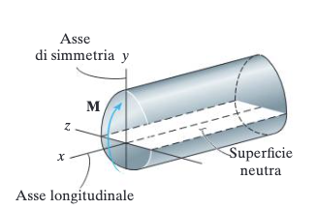
Sistema di riferimento
Consideriamo le deformazioni flessionali di travi la cui sezione abbia un asse di simmetria

Slide 3
Relazione momento-curvatura

Slide 4
Per comprendere l’origine della relazione tra momento flettente e curvatura di una trave occorre avere chiare le relazioni che intercorrono tra caratteristiche della sollecitazione e tensioni.

Slide 5
Relazioni tra CdS e tensione normale

Slide 6
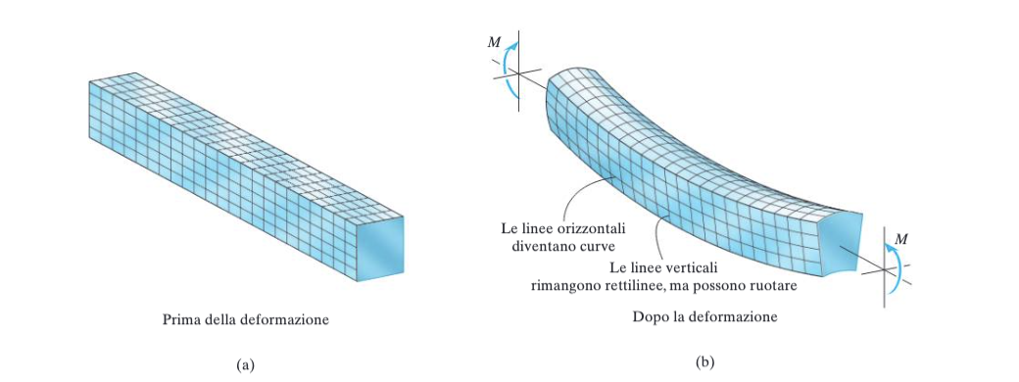

Slide 7
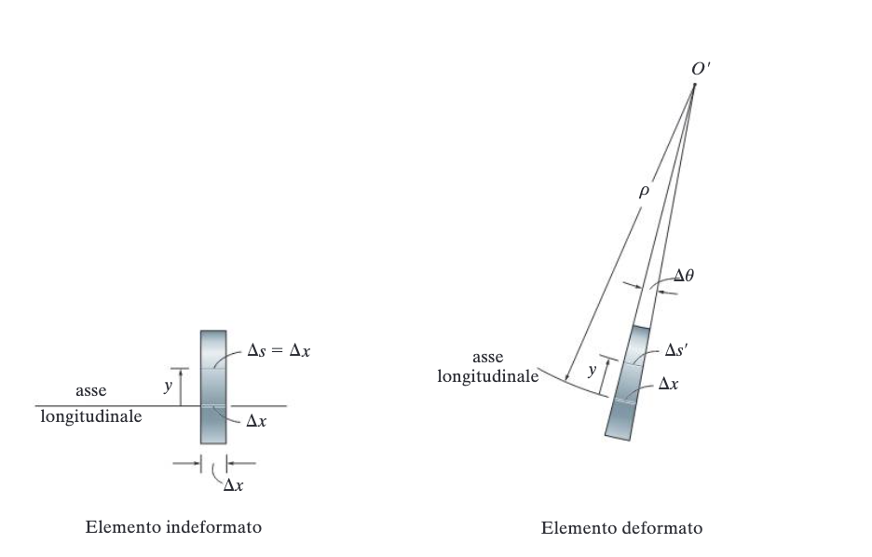
Relazione tra momento e raggio di curvatura

Slide 8
Caso in cui E non sia costante sulla sezione
Attenzione: se il modulo di Young non e’ costante sulla sezione non e’ piu’ vero che l’asse neutro e’ quello baricentrico.
In tal caso, occorrera’ individuare un “baricentro equivalente”, ottenuto pesando l’area con il modulo di Young.

Slide 9
Formula della flessione

Slide 10
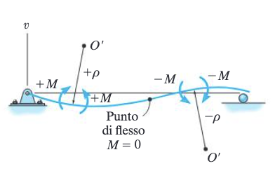
Relazione tra curvatura e spostamento lungo y

Slide 11
Convenzione italiana

Slide 12
Equazione differenziale della trave inflessa

Slide 13
Convenzione italiana
Nei manuali italiani, l’equazione differenziale della trave inflessa ha la forma

